Slide 1
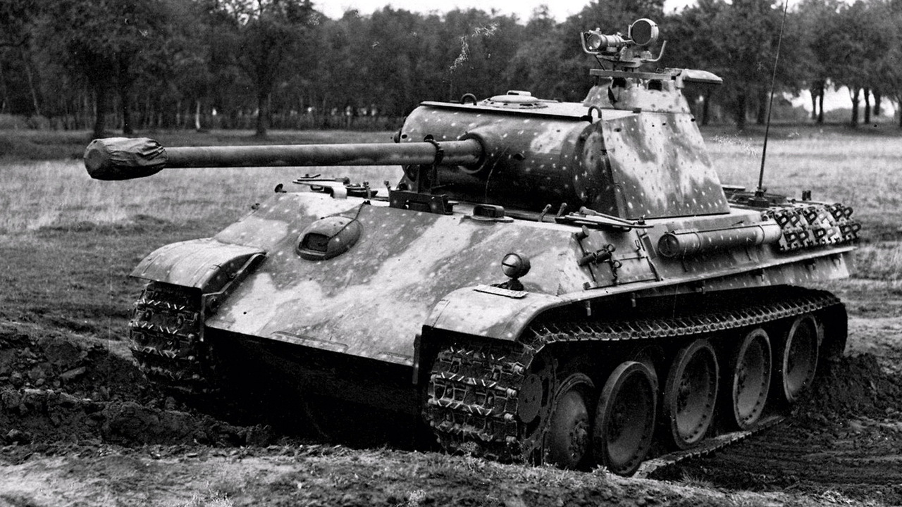
Презентация к защите проекта
«Учебная инсталляция битвы Второй мировой войны »
Создатели: Нефедов Никита, Каинов Иван и Потоцкий Никита.

Slide 2
Цели и задачи
Цель: кратко рассказать о тактике танков вермахта в период Второй мировой войны в 1943 году, а также сделать инсталляцию одной из битв с участием танковых войск Вермахта и армии СССР.
Задачи: организовать группу, найти информацию о танках Вермахта, найти информацию о битвах по которым будем делать инсталляцию, найти материалы для инсталляции, сделать инсталляцию, презентацию к инсталляции, текст урока, а также рассказ, написать речь для защиты проекта, сделать презентацию к защите, защитить проект.
Продукт: инсталляция битвы с подписями о танках, текст к уроку, викторина по тексту, презентация к инсталляции, текст о тактике немецких танковых войск и их оснащении.

Slide 3
Актуальность и проблемы
Актуальность: Мы заинтересованы в этой теме так как, мы (участники проекта) увлекаемся танками Второй мировой войны, как и многие наши сверстники. Наш продукт предназначен для рассмотрения танков Второй мировой войны, а также для сравнения армий СССР и 3 рейха.
Проблемы: Мало кто представляет тактику немецких войск в период Второй мировой войны. В этом проекте мы постараемся сделать хорошую, а главное понятную учебную инсталляцию.

Slide 4
Внутренние проблемы проекта
Проблема с тем, что мы поздно начали работу.
Мы долго не могли нарисовать рекламу.

Slide 5
Участники и их задачи
Нефедов Никита – Руководитель. Создание инсталляции, поиск информации о танках, создание текста и презентации к инсталляции, помощь в корректировке текста урока, создание защитной презентации.
Каинов Иван – Участник. Создание инсталляции, помощь в поиске информации, проведение урока, создание защитной презентации.
Никита Потоцкий – Участник. Создание инсталляции, создание рекламы, создание защитной презентации .

Slide 6
Что у нас получилось.
Мы смогли создать инсталляцию.
Мы смогли покрасить модели танков.
Мы смогли создать текст к презентации нашего продукта.
Мы создали презентацию к инсталляции.
Мы написали текст к уроку.
Мы успешно провели урок и викторину по нему.

Slide 7
Что мы не смогли.
Мы не смогли нормально сформировать команду.
Мы не смогли быстро начать работу.

Slide 8
Проблемы проектного управления
(По методологии Prince2).
Начало и запуск проекта.
На стадии запуска проблем не возникло.
Планирование проекта.
На стадии планирования возникли проблемы связанные с разделением проекта на части.
Управление проектом.
На стадии управления проектом также возникли проблемы связанные с тем что у участников проекта были разные уровни мотивации.
Контроль стадий.
Из-за плохого планирования стадии проекта смешались.
Управление производством продукта.
На финальной стадии проблем не возникло.
Завершение проекта.
Проблемы: синхронизация сопроводительных документов.

Slide 9
Что мы поняли во время проекта.
Надо раньше начинать работу над проектом.
Надо заранее точно выбирать продукт.
Надо лучше планировать работу.
Надо точнее распределять обязанности.

Slide 10
Результаты викторины по уроку.

Slide 11
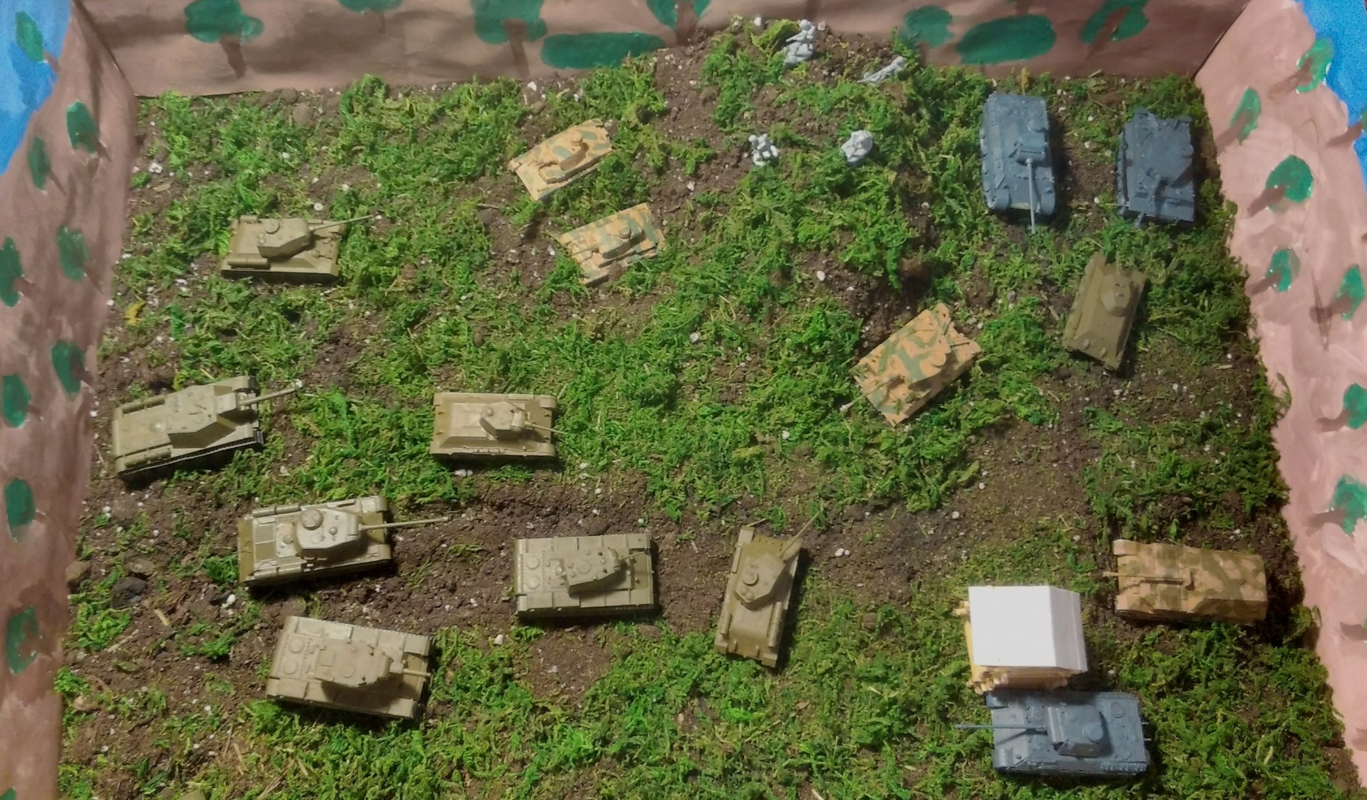
Продукт №1
Инсталляция танкового сражения
В нем использовалась земля для рассады, сушенный мох, модели танков фирмы «Звезда».

Slide 12
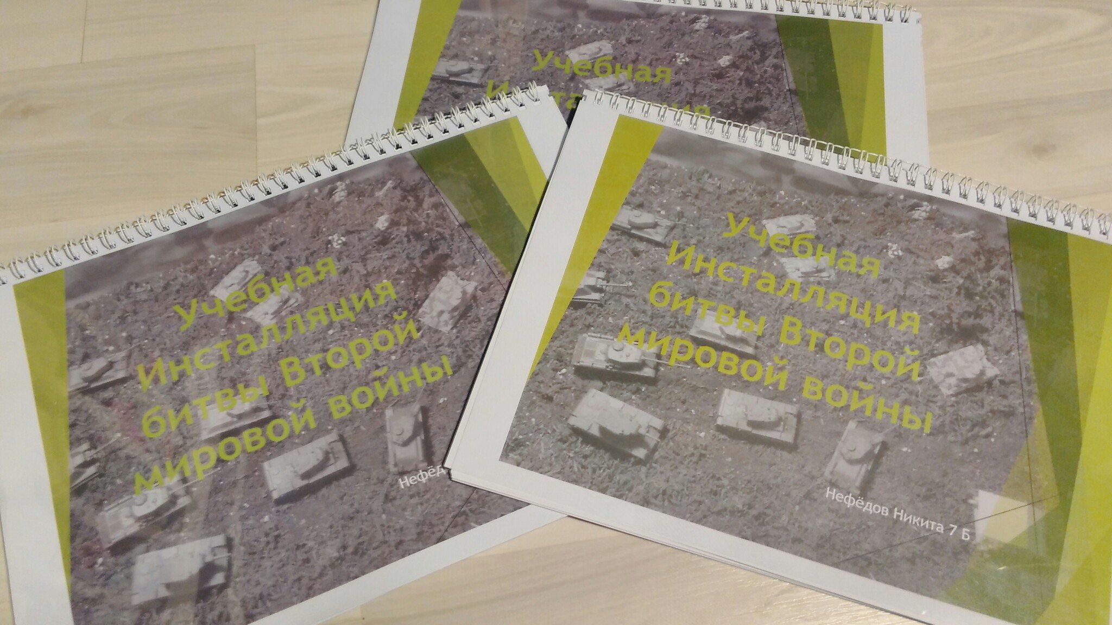
Продукт №2
Презентация к инсталляции в печатном виде.

Slide 13
Спасибо за внимание!

